Slide 1
ГКС (к) ОУ «Волгоградская специальная (коррекционная) общеобразовательная школа – интернат VIII вида»
Номинация: «Педагоги – родителям»
Тема: «Безопасность Вашего ребенка».
Автор – учитель – дефектолог Скляр Татьяна Викторовна
Соавтор - учитель – дефектолог Кривицкая Елена Ивановна

Slide 2
Безопасность
Вашего Ребенка

Slide 3
Дорогие папы и мамы!
Вы в ответе за своих детей, их жизнь, здоровье.
Безопасность ваших детей - в ваших руках.
Собственным примером обеспечьте им счастливое будущее!

Slide 4
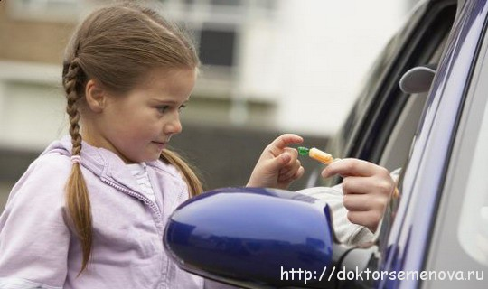
Дети и незнакомцы.
Наши дети живут в большом городе. Будет лучше, если с самого детства ребенок усвоит простейшие правила безопасности. Малыш должен запомнить, что не должен вступать в общение с незнакомыми людьми, если он гуляет один, без сопровождающего.

Slide 5
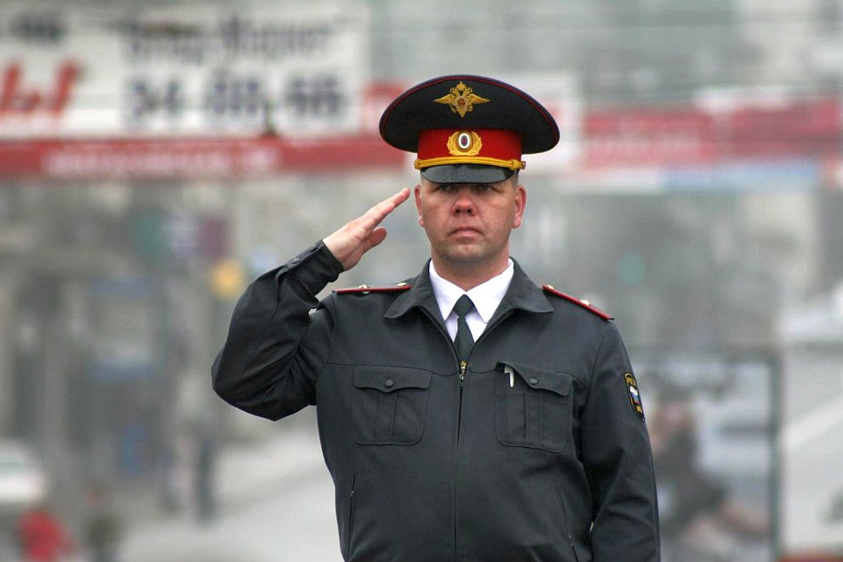
Стражи порядка считают обязательным для любого ребёнка Закон четырех «не»:
Не разговаривай с незнакомцем;
Не садись в машину к незнакомцу;
Не играй по дороге из школы домой;
С наступлением темноты иди по улице, не останавливаясь.

Slide 6
Ваши дети должны запомнить: без разрешения родителей никогда нельзя принимать от чужих сладости, подарки, деньги.
Никогда, ни при каких обстоятельствах Ваши дети не должны соглашаться на предложения незнакомых (или малознакомых людей): прогуляться, и (тем более!) покататься на машине. Предупредите детей, что опасно соглашаться на предложения незнакомцев, когда они зовут куда-нибудь с ними пойти или поехать, просят помочь им что-нибудь сделать (найти потерявшуюся кошку или собаку, поднести вещи, сфотографироваться с ними, вместе поиграть и т.д.). Прежде чем что-либо делать, надо обязательно спросить разрешения у родителей.

Slide 7
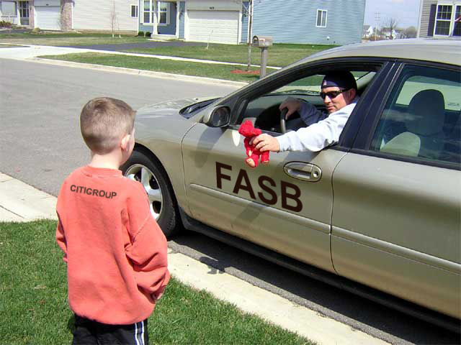
ВАЖНО! Объясните ребёнку, что НЕЗНАКОМЫЙ – это всякий, кого не знает ребёнок!

Slide 8
Научите ребёнка! Если незнакомец оказывает слишком навязчивым или пытается силой увести куда-то ребенка, нужно кричать: «Я его не знаю!».
Родителям необходимо внушить ребёнку, что никогда, ни при каких обстоятельствах они не пришлют за ним в школу, домой или во двор незнакомого ему человеку. Если такой человек подойдет, кем бы он не назвался, надо немедленно бежать в людное место, кричать, звонить родителям или обратиться к полицейскому.

Slide 9
Люди, способные помочь: сосед, друг семьи, родственник, полицейский, охранник, любой человек в форме.
Причины, по которым специалисты рекомендуют детям обращаться за помощью к любому человеку в униформе, следующие: 1. Многие взрослые относятся к подростку, взывающему о помощи, скорее с недоверием и даже испугом, чем с сочувствием. 2. Люди в униформе по долгу службы оказывают разного рода услуги. Они изначально ориентированы на то, чтобы помогать людям. 3. Дети подвергают себя определённому риску, обращаясь за помощью к незнакомому "штатскому", тогда как вероятность того, что человек в униформе окажется вымогателем или похитителем, ничтожна.

Slide 10
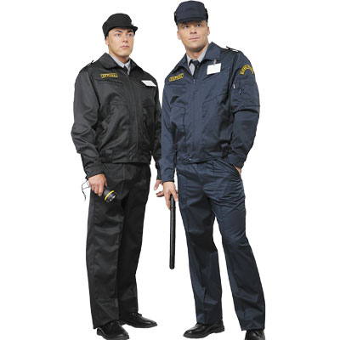
НО: следует научить ребёнка понимать, что человек в камуфляже не является человеком в униформе (подросток должен обратить внимание на фуражку с кокардой, погоны, шеврон и т.д.).

Slide 11
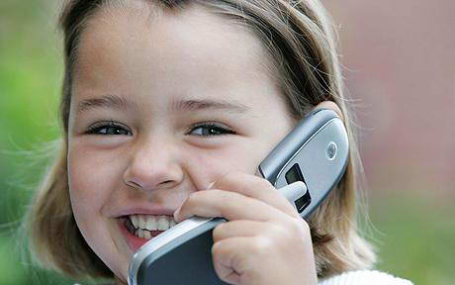
Сотовый телефон
Сотовый телефон сегодня вещь обычная. Сотовый телефон может стать как источником дополнительной опасности, так и средством спасения в случае непредвиденной ситуации.
Обязательно включите в «быстрый набор» три-четыре номера:
номера родителей;
близких людей;
полиции.

Slide 12
Советы, которые необходимо знать ребёнку:
Не выставляй телефон напоказ на улице, особенно если телефон недешевый;
Телефон, висящий на шейном шнурке, - приманка для грабителей; прячь мобильник под верхней одеждой;
Не передавай свой телефон незнакомым и малознакомым людям, которым надо «срочно позвонить».
Если возникла опасность, ни в коем случае нельзя ценой своего здоровья защищать сотовый телефон, сколько бы он ни стоил!

Slide 13
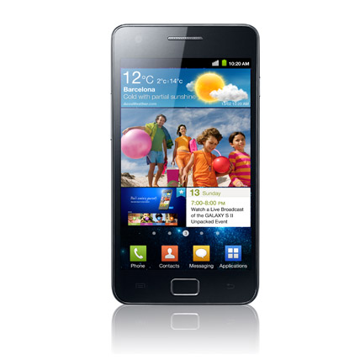

Slide 14
Ключ безопасности

Slide 15
Оставшись один в квартире, ребёнок должен знать, что дверь всегда нужно закрывать, не только на замок, но и на засов или цепочку.
Внушите детям, что не нужно вступать в разговоры с незнакомыми людьми в отсутствие родителей через дверь.
В ответ на просьбу «открыть», «дать стакан воды», «помочь соседу или маме», на уверения, что цель визита всего лишь проверка электричества, газа, крана, ребенку следует сказать: «Сейчас я позвоню соседям, они выйдут и помогут Вам» или «Я позвоню в полицию, они приедут и все решат».

Slide 16
Ребёнок должен понимать, что ни под каким предлогом он не должен выходить за дверь, какими бы способами его ни пытался выманить злоумышленник.
Если ребенка по телефону просят назвать адрес, он должен попросить перезвонить позже, когда родители будут дома.
В квартире, около стационарного телефонного аппарата, на самом аппарате или вблизи на видном месте должны быть записаны номера служебный и сотовых телефонов родителей, телефоны соседей или родственников, номера ближайшего отделения полиции и экстренных служб города.
Чтобы вызвать полицию или пожарных, ребёнок должен знать свой адрес. Ребенок должен знать своё имя, фамилию и телефон (домашний или мобильный родителей).

Slide 17
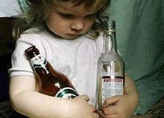
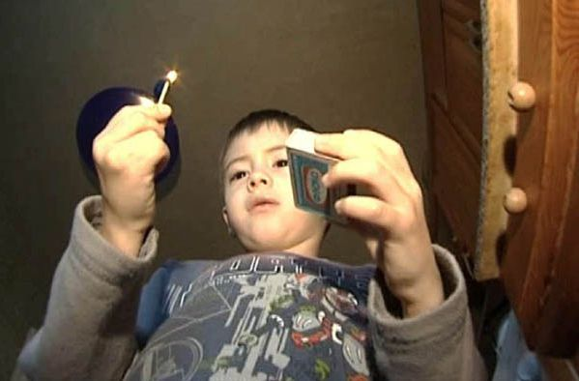
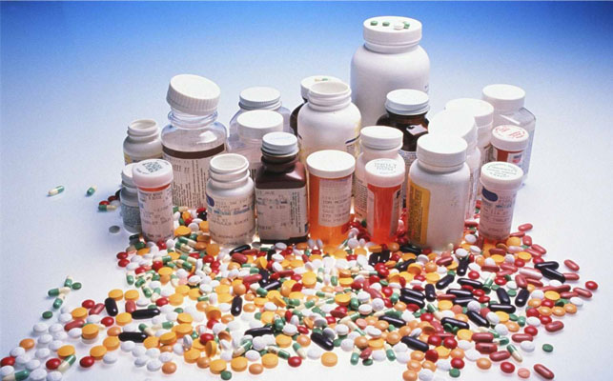
Безопасность детей в доме

Slide 18
Советы для родителей:
Внимательно следите, когда на плите что-то закипает; кипящая вода или суп могут залить огонь конфорки; кипящее масло, напротив, может само устроить пожар на плите;
Не допускайте детских игр с плитой, даже если газ от плиты отключен. Достаточно ошибиться всего один раз, чтобы ребенок, привыкший играть с выключателями, смог отравиться или взорвать дом.

Slide 19
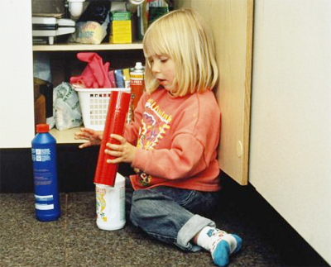
Домашние химикаты также потенциально опасны для детей. Все они ядовиты. Эти вещества нудно собрать в несколько групп и запереть в не доступном для детей месте. Недоступное место – не шкаф под кухонной раковиной или под ванной!
Краски, скипидар, бензин, технические масла и растворители храните в специальных запирающихся шкафах;
Бутылки с алкогольными напитками,
бензином, различными пятновыводителями –
тоже источники опасности для детей.
Они могут из любопытства отпить
любой жидкости!

Slide 20
Не оставляйте в розетках вилки электроприборов, в особенности включенных в сеть миксеров, кофемолок, мясорубок.
Домашнее электрооборудование нужно централизованно заземлить;
Установите автоматические пробки. Кроме того, существуют специальные устройства, автоматически определяющие утечку тока при соприкосновении людей с силовыми магистралями; в таких случаях они блокируют подачу электроэнергии в жилище.

Slide 21
Алкоголь, сигареты, зажигалки и спички должны храниться далеко от детей;
Пепельницы должны быть всегда очищенными, даже маленький окурок может вызвать отравление;
Окна, могут быть источником опасности для ребёнка; так как нельзя их все время держать запертыми, то необходимо следить за ними, если рядом дети;
Не разрешайте детям ставить стул или табуретку на подоконник и забираться на него;
Никогда не оставляйте в пределах досягаемости ребёнка лекарства;

Slide 22
Вот что ещё важно!
Приучите детей всегда говорить Вам, куда и на какое время они направились, и к тому, что до наступления темноты они должны возвратиться домой.
Научите детей вызывать полицию, пожарных, «скорую помощь» и пользоваться уличным телефоном-автоматом.
Приучите детей, договариваясь о встрече с друзьями, назначать ее на время, когда в квартире будет еще кто-то.

Slide 23
Еще одно из главных условий безопасности ребенка – это его к вам доверие. Что бы с ним не случилось, он должен знать: папа и мама всегда помогут, и не бояться ничего вам рассказывать. Будьте в курсе того, кто окружает вашего ребенка в школе, на детской площадке или в секции. Если ребенок кажется подавленным, расстроенным, осторожно расспросите его, дайте понять, что он всегда может рассчитывать на вашу защиту и поддержку.
Бывает, что дети подвергаются насилию не где-нибудь на улице, а со стороны родственников. Причем их запугивают, чтобы не смели ничего рассказать родителям. В таких случаях ребенок становится замкнутым, отказывается или всячески пытается уйти от контакта с травмировавшим его человеком. Такое поведение должно вас насторожить.

Slide 24
Одним словом, безопасность детей – почти всегда дело рук их родителей. Будьте внимательны к своему ребенку, будьте достойны его доверия – и большинство несчастных случаев можно будет предупредить.

Slide 25
Спасибо за внимание!

Slide 26
Список использованной литературы:
1. Брошюра «Безопасность Вашего ребенка» (распространитель Волгоградское отделение Всероссийской политической партии «Единая Россия»)
2. www.sos-unfo.ru
3. Яндекс - картинки.

